Slide 1










「정보통신 ∙ 방송 기술개발사업」
「25년 11월 월간회의 자료」
데이터 기반 장애인 데이터
탐색 ∙ 활용 해결 기술 개발
2025.11.25
컨소시엄
주관기관 : ㈜스위트케이
참여기관 :
차세대융합기술연구원
한국보건사회연구원
나라에이치알
수요
기관
동두천시장애인체육회

Slide 2

Table of Contents
Ⅰ.
II.
Ⅲ.
연구개요
일정 및 달성도
월간 진행 내용
2

Slide 3

I
연구개요
Development of data-based technology to explore and utilize data for people with disabilities
01
연구개요
02
연구목표
03
상반기 연구수행 계획
04
성과지표 및 목표
과학기술정보통신부

Slide 4
01
연구개요 |
2024-011. 데이터 기반
장애인 데이터 탐색·활용 해결 기술 개발
목표. 1
장애인 데이터 및 정책연구
정형·비정형 데이터 120종 이상 수집
사회적 약자인 장애인의 문제해결을 위하여 공공 및 민간 영역의 국내 데이터 분석·활용 기술 적용으로 연구·개발 및 성장 단계별 비즈니스 모델 개발
목표. 2
데이터수집 전처리 기술구현
AI 추천 알고리즘 개발
장애인 자립생활지원 빅데이터 플랫폼 구축
다기관, 다기종의 데이터를 통합하고 활용할 수 있는 수집·저장 및 갱신·분석시스템 개발
목표. 3
공공 및 민간의 데이터 모델링과 활용·탐색·해결 기술 개발로 사회적 약자인 장애인의 문제·서비스 중심의 데이터 활용 기술 확산 및 정립
안양시/의왕시 대상 취업,이동경로,문화관광 추천 등 자립지원서비스 실증 진행

Slide 5
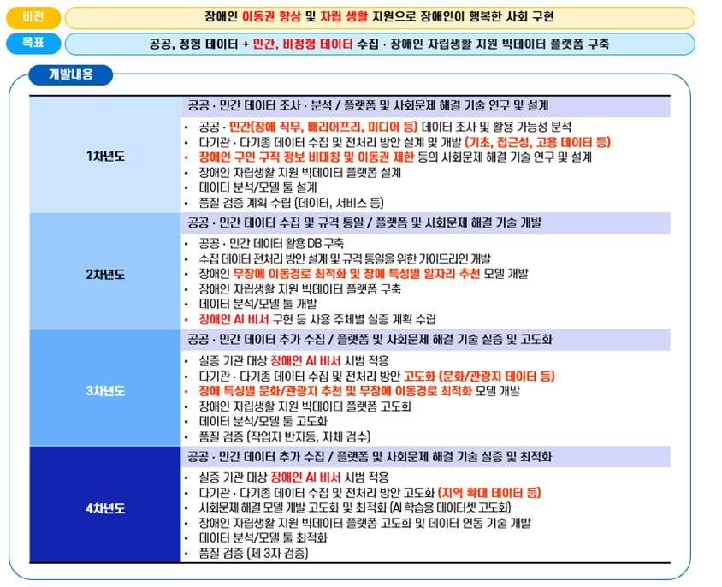
02
연구목표 (1/2) |

Slide 6
02
연구목표 (2/2) |
각 기관별 2차년도 연구목표
구분 | 연구목표
스위트케이 | 1.공공 및 민간 비정형 데이터 활용 DB 구축 2. 사례 분석을 통한 이슈 해결 기술 개발 3. 장애인 자립생활 지원 빅데이터 플랫폼 구축 4. 데이터 분석 툴 개발 5. 사용 주체별 실증 계획 수립
차세대융합기술연구원 | 1. 장애인 무장애 이동경로 최적화 모델 개발 2. 장애 특성별 일자리 추천 모델 개발
한국보건사회연구원 | 1. 기관 보유 데이터 공개 지원 2. 기존 데이터 활용 제약 사항 및 해결 방안 모색 3. 이슈 해결을 위한 필요 데이터 연구
나라에이치알 | 1. 고용 관련 장애인 데이터 제공 및 수집 가능한 다기종 데이터 확보 2. 기존 데이터 활용 제약사항 및 해결 방안 모색 3. 고용관련 데이터 제공 및 연계 방안 연구

Slide 7

03
하반기 연구수행 계획 (1/4) |
각 기관별 2차년도 하반기 월별 연구계획
구분 | 상세 연구 수행 계획
8월 | 데이터 분석 툴 개발 (~계속) 공공 및 민간 데이터 활용 DB 업데이트 구축 데이터 활용 제약 사항 해결 방안 연구 이슈 해결 기술 개발 및 데이터 연구 장애인 자립생활 지원 빅데이터 플랫폼 구축 (~계속)
9월 | 공공 및 민간 데이터 활용 DB 업데이트 구축(~계속) 데이터 활용 제약 사항 해결 방안 연구(~계속) 이슈 해결 기술 개발 및 데이터 연구(~계속) 장애인 자립생활 지원 빅데이터 플랫폼 구축 (~계속)
10월 | 데이터 품질 검증 데이터 활용 제약 사항 해결 방안 연구(~계속) 이슈 해결 기술 개발 및 데이터 연구(~계속) 장애인 자립생활 지원 빅데이터 플랫폼 구축 (~계속)
11월 | 데이터 품질 검증 (~계속) 데이터 활용 제약 사항 해결 방안 연구(~계속) 이슈 해결 기술 개발 및 데이터 연구(~계속) 장애인 자립생활 지원 빅데이터 플랫폼 구축 (~계속) 기술 문서 작업 및 S/W 등록 작업 (~계속)
12월 | 데이터 품질 검증 (~계속) 데이터 활용 제약 사항 해결 방안 연구(~계속) 이슈 해결 기술 개발 및 데이터 연구(~계속) 장애인 자립생활 지원 빅데이터 플랫폼 구축 (~계속) 기술 문서 작업 및 S/W 등록 작업 (~계속)

Slide 8

03
하반기 연구수행 계획 (2/4) |
각 기관별 2차년도 하반기 월별 연구계획
구분 | 상세 연구 수행 계획
8월 | - SCI 교정 및 투고 준비 중
9월 | - 특허출원 2건 준비 - SW등록 2건 준비 - 구인구직 추천 알고리즘 설계 및 개발 - 문화관광 추천 알고리즘 설계 및 개발
10월 | - 구인구직 추천 알고리즘 개발 (계속) - 문화관광 추천 알고리즘 개발 (계속)
11월 | - 추천 모델 3종 성능 검증
12월 | - 2차년도 성과 검토

Slide 9

03
하반기 연구수행 계획 (3/4) |
각 기관별 2차년도 하반기 월별 연구계획
구분 | 상세 연구 수행 계획
8월 | sci 논문 리뷰 결과 반영 및 수정, kci 논문 준비 및 작성
9월 | sci 논문 리뷰 결과 반영 및 수정, kci 논문 준비 및 작성 기관 보유 데이터 공개 지원 관련 논의
10월 | sci 논문 리뷰 결과 반영 및 수정, kci 논문 준비 및 작성 데이터정보과학회 보사연 발표 세션 구성 준비 기존 데이터 활용 제약 사항 및 해결 방안 검토, 이슈 해결을 위한 필요 데이터 검토
11월 | sci 논문 리뷰 결과 반영 및 수정, kci 논문 투고 데이터정보과학회 보사연 발표 기존 데이터 활용 제약 사항 및 해결 방안 검토 결과와 이슈 해결을 위한 필요 데이터 검토 결과 종합하여 보고서 작성 시작
12월 | sci 논문 및 kci 논문 최종 게재 완료 기존 데이터 활용 제약 사항 및 해결 방안 검토 결과와 이슈 해결을 위한 필요 데이터 검토 결과 종합하여 보고서 작성 완료

Slide 10

03
나라에이치알
하반기 연구수행 계획 (4/4) |
각 기관별 2차년도 하반기 월별 연구계획
구분 | 상세 연구 수행 계획
8월 | 1) 매칭 인재 만족도 조사 진행 방향 검토 2) 비정형 데이터(교육/행사) 공유 3) 비정형 데이터(교육/행사), 직무 데이터 수집(~계속)
9월 | 1) 매칭 인재 만족도 조사 진행 2) 매칭 인재 만족도 조사 자료 수집 및 정리 3) 비정형 데이터(교육/행사), 직무 데이터 수집(~계속)
10월 | 1) 매칭 인재 만족도 조사 자료 정리 및 공유 2) AI 비서 사업화 관련 2차 보고 3) AI 비서 통한 인재 매칭 실증 준비
11월 | 1) 매칭 시스템 도입 기관/기업 수요 분석 및 조사 2) 장애 유형별, 장애 정도별 근로자 업무 실태 조사 및 교육 연계 방안 검토 3) AI 비서 통한 인재 매칭 실증 검토
12월 | 1) 매칭 시스템 도입 기관/기업 수요 분석 및 조사 2) 장애 유형별, 장애 정도별 근로자 업무 실태 조사 및 교육 연계 방안 검토 3) AI 비서 통한 인재 매칭 실증

Slide 11
04
성과지표 및 목표 (1/3)
전체 성과지표별 목표
구분 | 특허 |  |  |  | 기술이전 | 상용화 (백만원) | 기술료 (백만원) | 성과홍보 | 시제품 | S/W 등록 | 기술문서 | 논문
 | 국제 |  | 국내
 |  |  |  |  |  |  |  |  |  |  |  | SCI | KCI
 | 출원 | 등록 | 출원 | 등록
1차년도 (2024) |  |  | 1 |  |  |  |  | 1 |  | 1 | 4 |  | 2
2차년도 (2025) |  |  | 3 |  |  |  |  | 2 | 1 | 3 | 4 | 2 | 1
3차년도 (2026) |  |  | 3 | 2 |  |  |  | 4 | 2 | 3 | 4 | 1 | 2
4차년도 (2027) | 1 |  | 3 | 3 | 1 | 20 | 2 | 5 | 2 | 3 | 4 | 1 | 2
합계 | 1 |  | 10 | 5 | 1 | 20 | 2 | 12 | 5 | 10 | 16 | 4 | 7
논문 건수: 총 11건 (KCI 7건 / SCI 4건)
2차년도 정량적 목표
구분 |  | 산출물
1단계 | 2년차 | 국내 특허 출원 3건(스위트케이 1, 융기원 2), 성과홍보 2건(스위트케이, 나라에이치알), 시제품 1건(스위트케이), S/W등록(스위트케이 2, 융기원 1), 기술문서 4건(스위트케이), SCI 2건(융기원, 보사연), KCI 1건 (보사연)

Slide 12
04
성과지표 및 목표 (2/3)
플랫폼(시제품)
결과물의 성능지표
End Product
1.장애인 통합 데이터 베이스 2.주변 장소 탐색 및 최적 경로 추천 모듈 (서버탑재형 SW) 3. 맞춤형 교육 및 일자리 추천 모듈 (서버탑재형 SW) 4. AI 학습용 데이터 자동 생성 모듈 (서버탑재형 SW) 5. 장애인 자립 생활 지원 빅데이터 플랫폼 운영관리 SW (서버탑재형 SW) 6. 장애인 자립 생활 지원 빅데이터 플랫폼 시각화 SW (서버탑재형 SW) 7. 데이터 분석/모델 툴 (서버탑재형 SW) 8. 데이터 수집 및 전처리 모듈 (서버탑재형 SW) 9 모델 연동 API 모듈 (서버탑재형 SW)
평가 항목 (주요성능1」) | 단위 | 전체 항목의 차지 비중2」 (%) | 세계 최고수준 보유국/보유기업 | 연구개발 전 국내 수준 | 연구개발 목표치 |  | 목표 설정 근거
 |  |  | 성능수준 | 성능수준 | 1단계 (24~25) | 2단계 (26~27)
1. 수집 데이터 프로파일링 품질 정확도(컬럼, 패턴, 범위 등) | % | 7.7 | - | - | 90 | 99 | RFP 필수 요건
2. 수집 데이터 통계적 다양성 검증(클래스, 인스턴스 분포 등) | Min /Max | 7.7 | - | - | 3%/30% | 3%/30% | RFP 필수 요건
3. 수집 데이터 전처리 품질 정확도 | % | 7.7 | - | - | 80% | 95% | RFP 필수 요건
4. 지속적인 수집을 위한 수집 자동화 비율 | % | 7.7 | - | - | 50% | 80% | RFP 필수 요건
5. 지속적인 데이터 갱신 및 오류 발생 레포트 정확도 | % | 7.7 | - | - | - | 95% | RFP 필수 요건
6. 실증 시나리오 2건 이상 | 건 | 7.7 | - | - | 1 | 1 | RFP 필수 요건
7. 장애인 AI 추천 서비스 만족도 | % | 7.7 | - | - | 60% | 80% | RFP 필수 요건
8. 최적 경로 탐색 정확도 | Acc. | 7.7 | 일본/OMRON SINIC X 정확도 73% | 초기단계 | 70% | 80% | SOTA 성능 기준
9. 일자리 추천 정확도 | Acc. | 7.7 | 중국/중국과학기술 대학 AUC 81% | 초기단계 | 80% | 90% | SOTA 성능 기준
10. 관광지 추천 정확도 | MAP | 7.7 | 중국/동오대학 MAP 0.2736 | 초기단계 | MAP 0.2 | MAP 0.3 | SOTA 성능 기준
11. 최적 경로 탐색 응답시간 | 초 | 7.7 | - | - | 10 | 3 | 서비스 이용 가능 수준
12. 일자리 추천 응답시간 | 초 | 7.7 | - | - | 10 | 3 | 서비스 이용 가능 수준
13. 특허 출원 / 등록 | 건 | 7.7 |  |  | 3/0 | 2/2 | -
주요 기능
1. 장애인 접근성 관련 데이터 활용 주변 장소 탐색 기능 2. 장애인 접근성 관련 데이터 활용 최적 경로 추천 기능 3. AI 학습 데이터 자동 생성(수집 및 전처리) 기능 4. 수집 데이터 및 통합 데이터 셋 시각화 기능 5. 장애 직무 유형별 일자리 데이터 분류 기능 6. 맞춤형 교육 및 일자리 추천 기능 7. 데이터 분석 기능

Slide 13
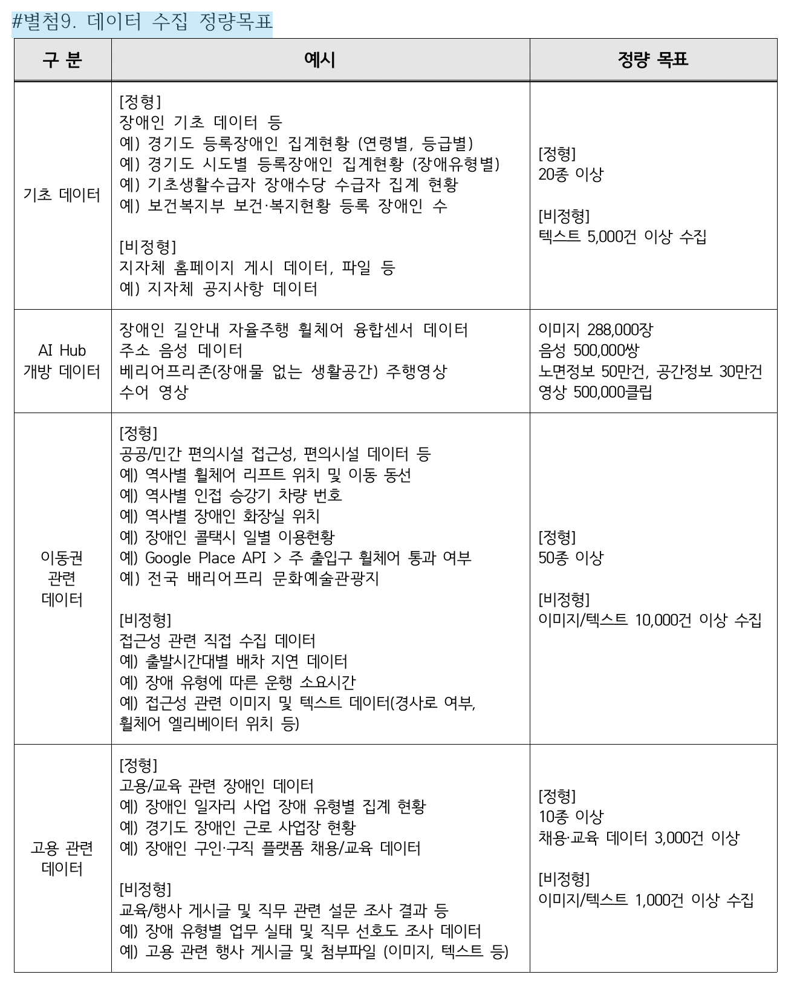
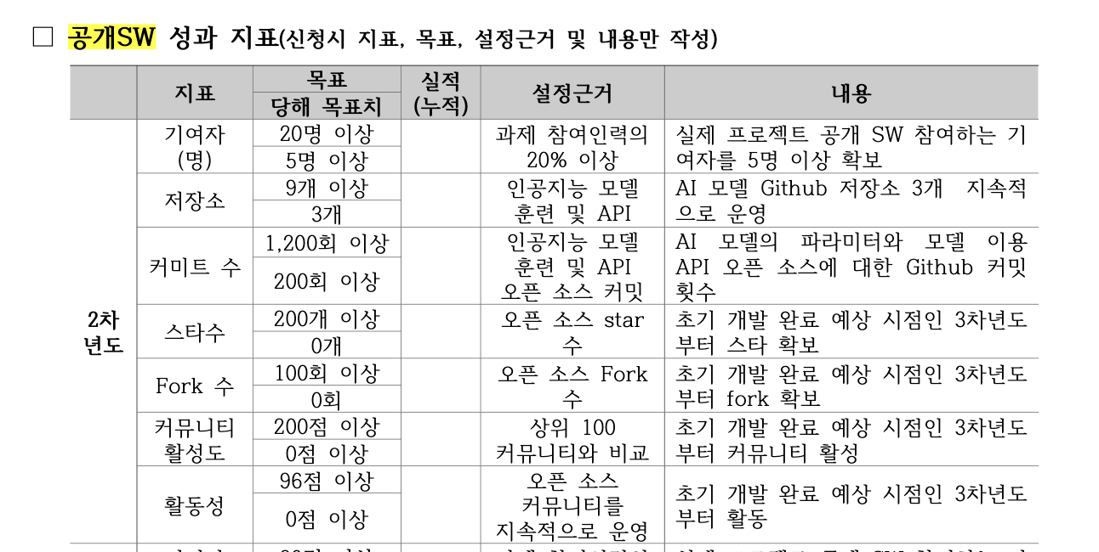
04
성과지표 및 목표 (3/3)

Slide 14

Ⅱ
일정 및 달성도
Development of data-based technology to explore and utilize data for people with disabilities
01
연구추진 일정
02
정량적 목표 대비 성과
과학기술정보통신부

Slide 15
01
연구추진 일정 (1/2) |
스위트케이 | 개발내용 | 개발기간 |  |  |  |  |  |  |  |  |  |  |  | 비고
 |  | 1 | 2 | 3 | 4 | 5 | 6 | 7 | 8 | 9 | 10 | 11 | 12
 | 1. 공공 및 민간 데이터 활용 DB 구축
 | 2. 장애인 자립생활 지원 빅데이터 플랫폼 구축
 | 3. 데이터 분석 툴 개발
 | 4. 사용 주체별 실증 계획 수립
차세대융합기술연구원 | 개발내용 | 개발기간 |  |  |  |  |  |  |  |  |  |  |  | 비고
 |  | 1 | 2 | 3 | 4 | 5 | 6 | 7 | 8 | 9 | 10 | 11 | 12
 | 1. 장애인 무장애 이동경로 최적화 모델 개발
 | 2. 장애 특성별 일자리 추천 모델 개발

Slide 16
01
연구추진 일정 (2/2) |
한국보건사회 연구원 | 개발내용 | 개발기간 |  |  |  |  |  |  |  |  |  |  |  | 비고
 |  | 1 | 2 | 3 | 4 | 5 | 6 | 7 | 8 | 9 | 10 | 11 | 12
 | 1. 보유 데이터 공개 지원
 | 2. 기존 데이터 활용 제약사항 및 해결 방안 모색
 | 3. 이슈해결을 위한 필요 데이터 연구
나라에이치알 | 개발내용 | 개발기간 |  |  |  |  |  |  |  |  |  |  |  | 비고
 |  | 1 | 2 | 3 | 4 | 5 | 6 | 7 | 8 | 9 | 10 | 11 | 12
 | 1. 보유 데이터 공개 지원
 | 2. 기존 데이터 활용 제약사항 및 해결 방안 모색
 | 3. 이슈해결을 위한 필요 데이터 연구

Slide 17
02
정량적 목표 대비 성과 |
정량적 목표 대비 달성도 및 성과
구분 | 성과지표 | 단위 | 2년차 (목표) | 2년차 (달성) | 비고
스위트케이 | 국내 특허 출원 | 건 | 1
 | 성과홍보 |  | 1
 | 시제품 |  | 1
 | S/W 등록 |  | 2
 | 기술문서 |  | 4
차세대융합기술연구원 | 국내 특허 출원 |  | 2 | 0 | 9월 진행 예정
 | S/W 등록 |  | 2 | 0 | 9월 진행 예정
 | 논문 (SCI) |  | 1 | 0 | 제출 중
한국보건사회연구원 | 논문 (SCI) |  | 1
 | 논문 (KCI) |  | 1
나라에이치알 | 성과홍보 |  | 1

Slide 18
III
월간 진행 내용
Development of data-based technology to explore and utilize data for people with disabilities
01
스위트케이
02
차세대융합기술연구원
03
한국보건사회연구원
04
나라에이치알
과학기술정보통신부

Slide 19
01
스위트케이 | 월간 진행 내용 요약
연구 목표 | 추진 내용 | 질적 성과 | 양적 성과
2년차 성과 관리 | 산출물 설계서 및 배포/설치 가이드 문서 작업(~계속) 특허출원 1건 진행 중 (12월 중 출원 완료 예정) 공인시험 인증 7건 접수 완료 (12월 15일 진행 예정)

Slide 20
01
스위트케이 | 세부 내용
산출물 설계서 및 배포/설치 가이드 문서 작업
프로젝트명 | 설명 | 산출물 | 상태
01-IITP-DABT-Database | 1.장애인 통합 데이터베이스 | 1. ERD 이미지 파일: IITP_ERD_2025.11.21.png 2. 테이블 정의 파일: IITP_DB_Definition_V1.0.0_20251105.xlsx 3. DDL 스크립트 파일 - iitp_db_schemas_init-deletion_and_creation_basic.sql - iitp_db_schemas_init-deletion_and_creation_emp.sql - iitp_db_schemas_init-deletion_and_creation_poi.sql - iitp_db_schemas_init-deletion_and_creation_admin.sql - iitp_db_schemas_init-deletion_and_creation_webPlatform.sql - iitp_db_schemas_init-Required_data_insert-Sys.sql - KOSIS_stats_data_creation.sql | 완료
04-IITP-DABT-DataCollector | 4.AI 학습용 데이터 자동 생성 모듈 | 1. 설계서 : 진행중 2. 배포/설치 가이드 : 진행중 | 진행중
05-IITP-DABT-Admin | 5.장애인 자립 생활 지원 플랫폼 운영관리 SW | 1. 아키텍쳐 : IITP-DABT-Admin_프로젝트_아키텍처.md 2. BE 설계서 : IITP-DABT-Admin_BE상세설계서.md 3. FE 설계서 : 진행중 4. API 규격서 : IITP-DABT-Admin_API_규격서.md 5. 배포/설치 가이드: 진행중 | 진행중
06-IITP-DABT-Platform | 6.장애인 자립 생활 지원 빅데이터 플랫폼 시각화 SW | 1. 설계서 : IITP-DABT-Platform_설계문서-v2.md 2. API 규격서 : IITP-DABT-Platform_API_규격서-v1.md 3. 배포/설치 가이드 : IITP-DABT-Platform_빌드_배포_가이드.md 4. 화면설계서 : 진행중 5. 자립도정책서: 진행중 | 진행중
07-IITP-DABT-Analysis | 7.데이터 분석-모델 툴 | <추가 작업 필요함> -. Metabase 문서 작업 1. 화면설계서 : 진행중 2. 배포/설치 가이드 : 진행중 | 진행중
08-IITP-DABT-PreProcessing | 8.데이터 수집 및 전처리 모듈 (국가통계포털) | 1. 설계서 : 진행중 2. 배포/설치 가이드 : 진행중 | 진행중
09-IITP-DABT-Api | 9.모델 연동 API 모듈 | 1. 설계서 : IITP-DABT-API_설계_문서_v2.md 2. 배포/설치 가이드 : IITP-DABT-API_서버_빌드_및_배포_가이드.md 3. 문서 배포 가이드 : IITP-DABT-API_문서_배포_가이드.md | 완료

Slide 21
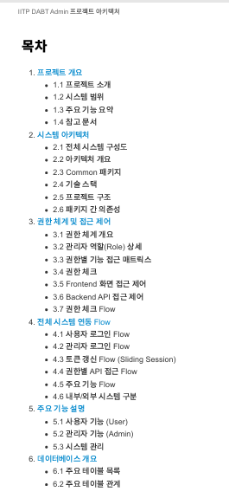
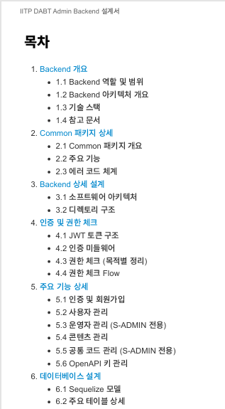
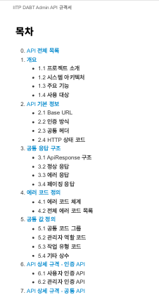
01
스위트케이 | 세부 내용

Slide 22
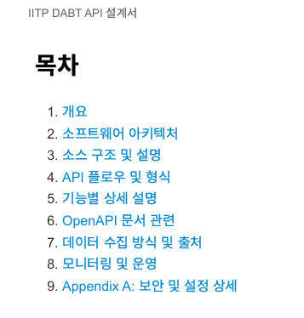
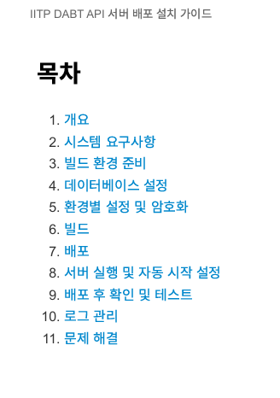
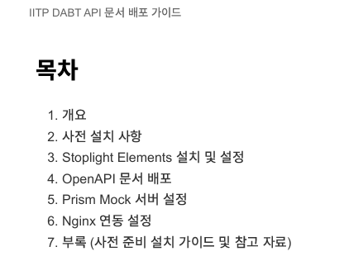
01
스위트케이 | 세부 내용

Slide 23
02
차세대융합기술연구원 | 월간 진행 내용 요약
연구 목표 | 추진 내용 | 질적 성과 | 양적 성과
2년차 성과 관리 | 공인시험 5건 준비 및 진행 완료 (목표치 모두 달성) 특허출원 2건 진행 중 (11/28 출원 완료 예정) 공개 SW 데이터 및 소스코드 업로드 (~계속)

Slide 24
02
차세대융합기술연구원 | 세부 내용
공인시험 5건 진행 완료
평가 항목 | 목표 | 달성
8. 최적 경로 탐색 정확도 | 70% | 100%
9. 일자리 추천 정확도 | 80% | 84%
10. 관광지 추천 정확도 | MAP 0.2 | MAP 1.0
11. 최적 경로 탐색 응답시간 | 10 s | 1 s
12. 일자리 추천 응답시간 | 10 s | 0.05 s

Slide 25
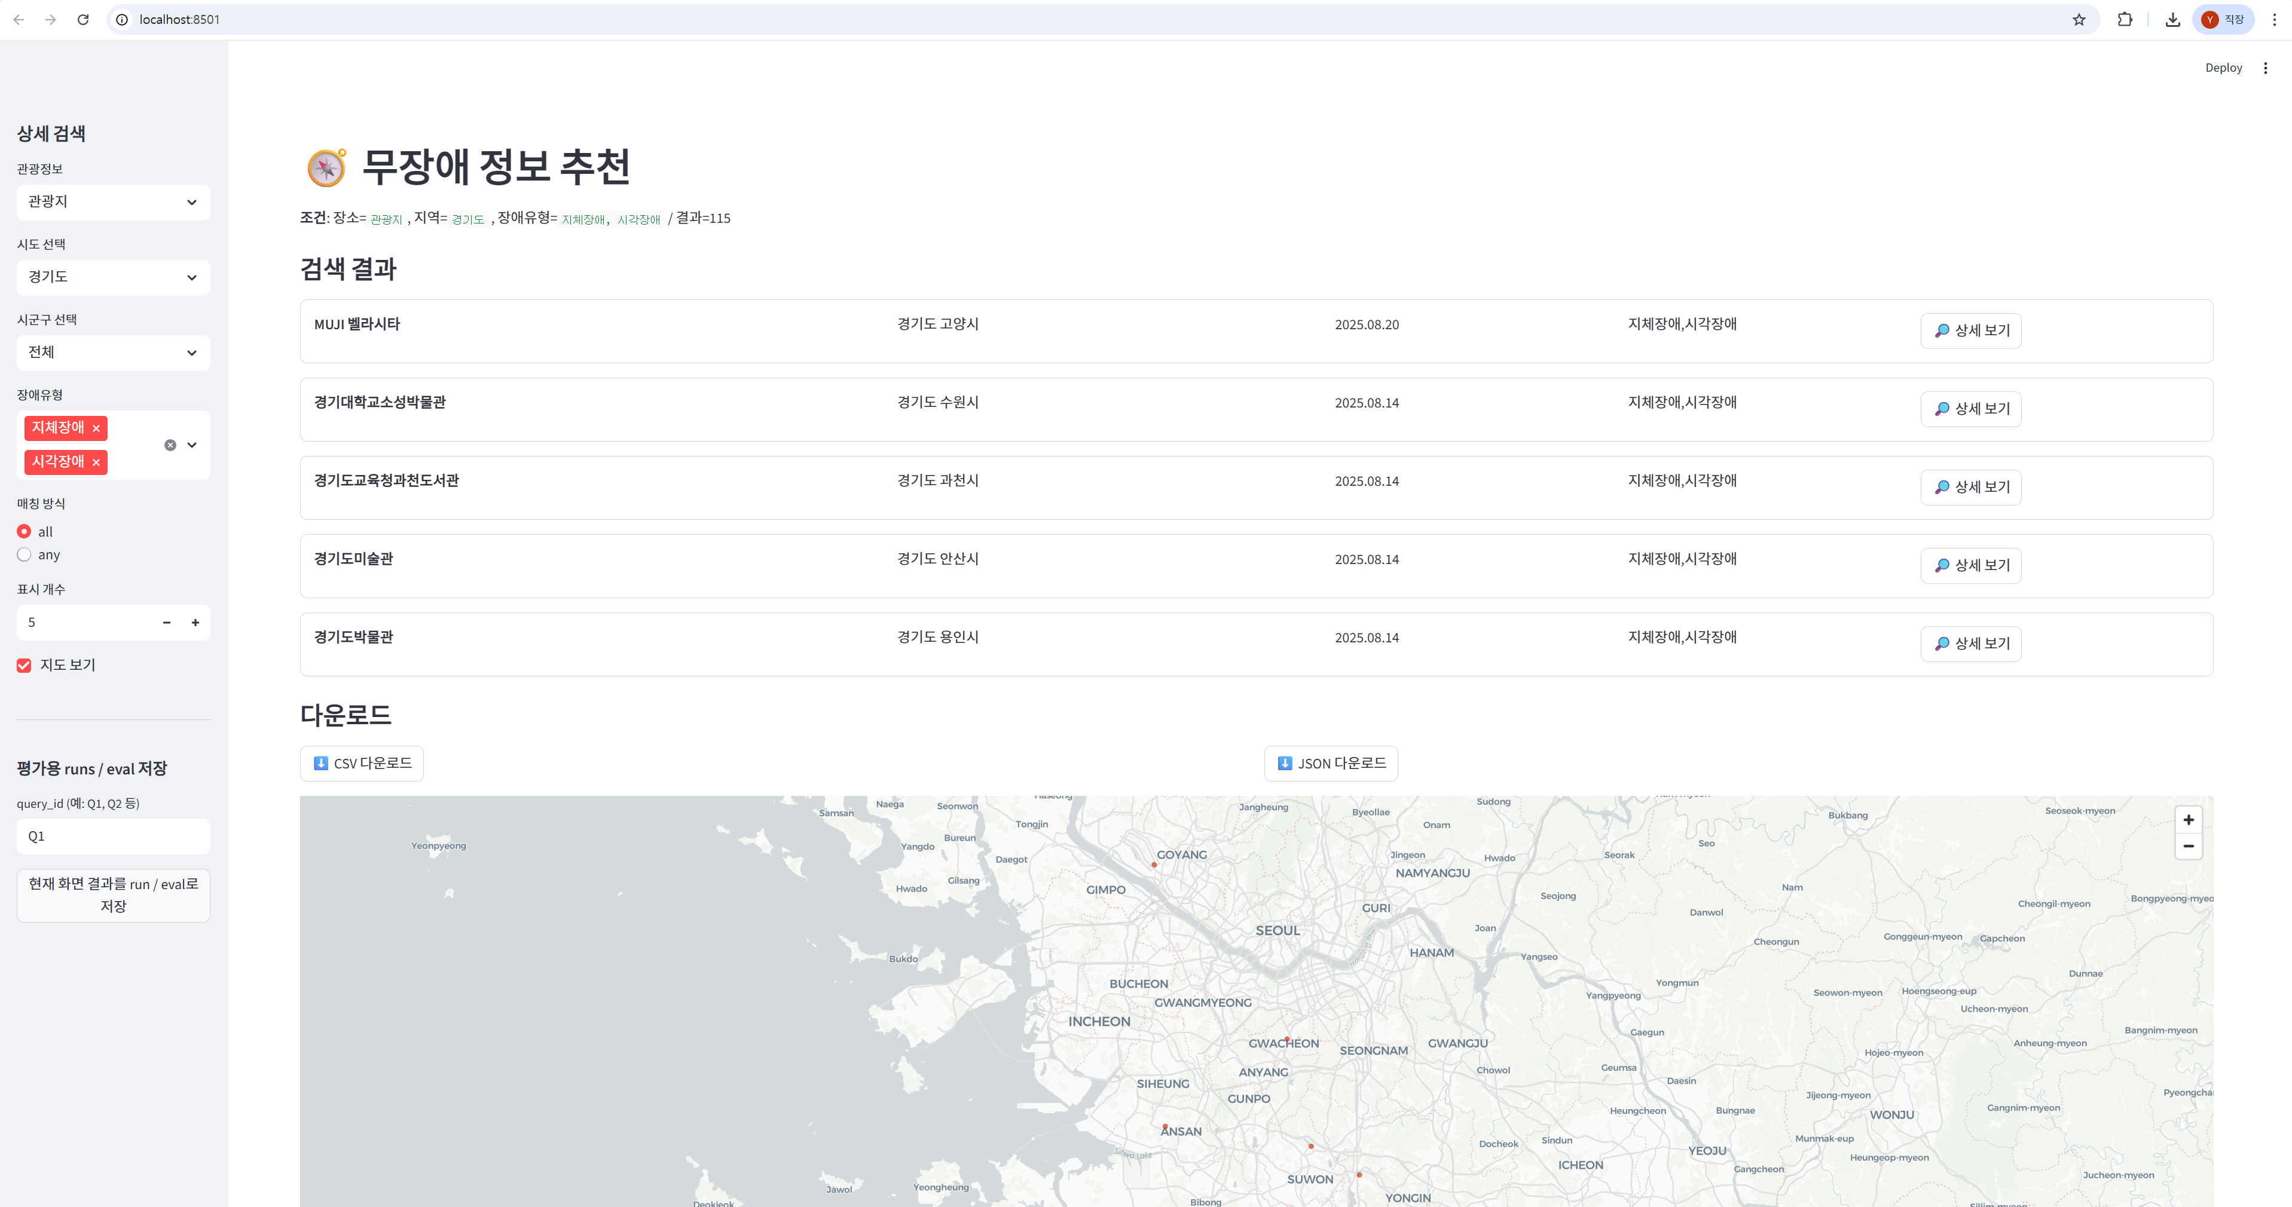
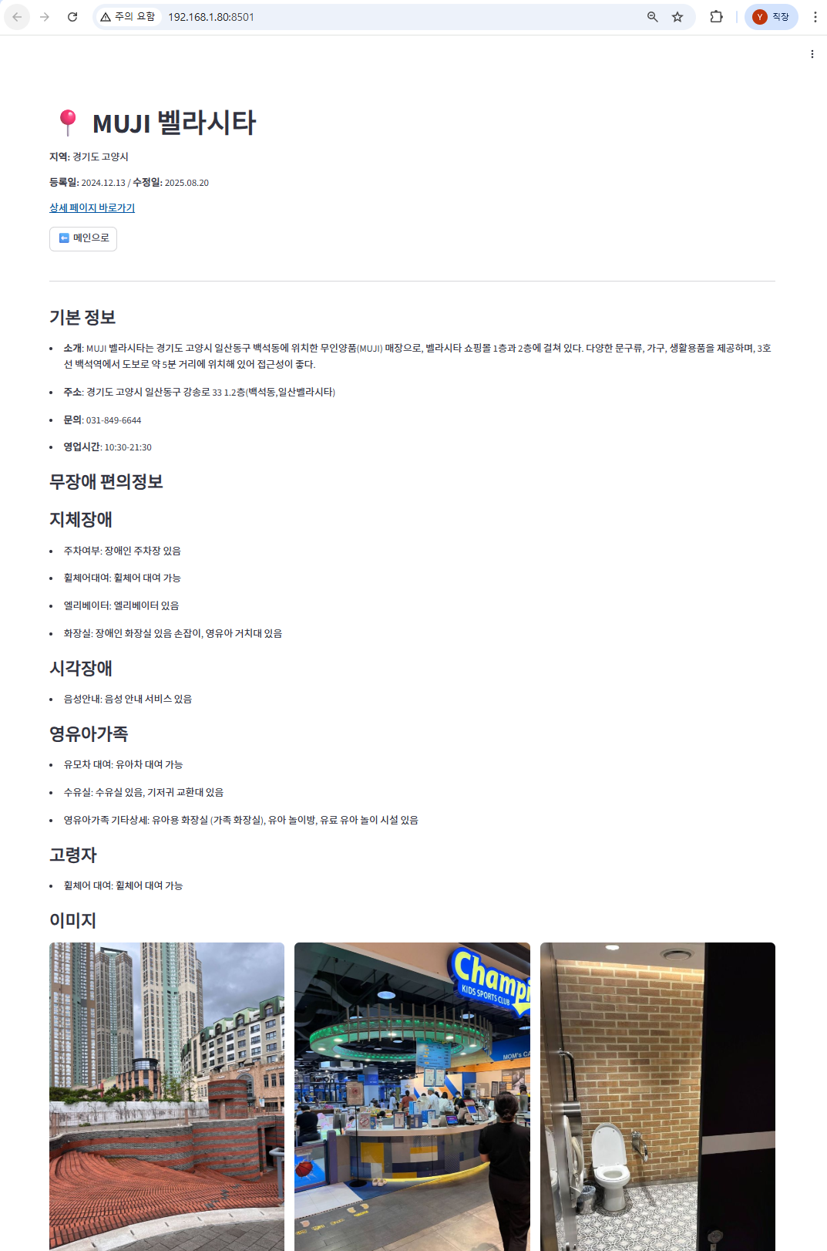
02
차세대융합기술연구원 | 세부 내용
무장애 관광지 추천
열린관광지 데이터(https://access.visitkorea.or.kr/ms/list.do) > 3종(관광지, 숙박, 음식점) 활용
무장애 편의정보 기반 장애유형별 적합한 관광지 추천 진행

Slide 26
03
한국보건사회연구원 | 월간 진행 내용 요약
연구 목표 | 추진 내용 | 질적 성과 | 양적 성과
SCOPUS 논문 게재 완료 | Language editing 진행 중으로 인터넷 출판 후 12월(Vol. 6) 출판 예정
KCI 논문 심사 중 | 논문 심사 중, 12월호 게재 목표
단계보고서 작성 중 | 개발 내용에 맞춰 단계보고서 작성 중

Slide 27
03
한국보건사회연구원 | 세부 내용
SCOPUS 논문 게재 완료
저널명: american journal of health behavior
논문명: Employment Support Needs of People with Intellectual Disabilities and Autism Spectrum Disorders: A Social Network Analysis
KCI 논문 심사 중
저널명: 한국엔터테인먼트산업학회 논문지
논문명: 사회연결망 분석을 활용한 자폐성 장애 청소년과 성인 보호자의 돌봄 부담 비교 분석
단계보고서 작성
장애인 관련 인적정보, 자격정보, 급여액 정보, 소득정보, 재산정보, 공제정보, 부채정보 및 부가 복지 서비스에 대한 정보 현황 등 장애인 관련 행정데이터 현황 정리 등

Slide 28
04
나라에이치알 | 월간 진행 내용 요약
연구 목표 | 추진 내용 | 질적 성과 | 양적 성과
장애 유형별, 정도별 근로자 업무 실태 조사 | 2024년 보건복지부 장애인일자리사업 만족도 조사를 통한 장애 유형별, 정도별 근로자 업무 실태 공유
매칭 인재 만족도 조사 결과 공유 | 장애인 AI 추천 서비스 만족도 자료 기반 결과표 공유 스위트케이, 차세대융합기술연구원 공유 완료
장애인 데이터 수집(~계속) | 장애인 직무 데이터 수집(~계속) 비정형 데이터(교육/행사) 수집(~계속)

Slide 29
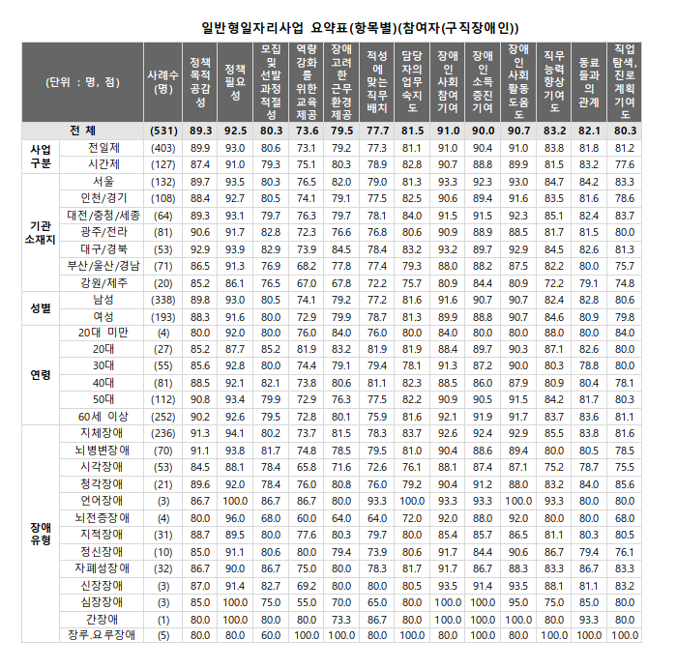
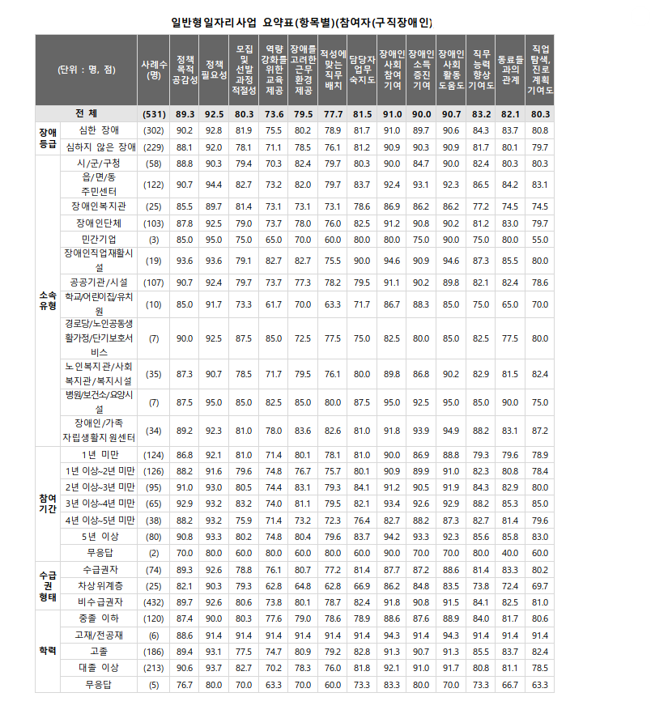
04
나라에이치알 | 세부 내용
장애 유형별, 정도별 근로자 업무 실태 조사

Slide 30
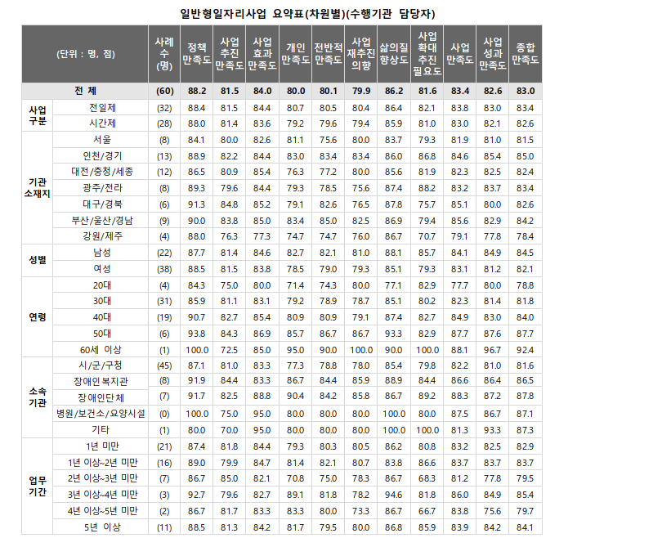
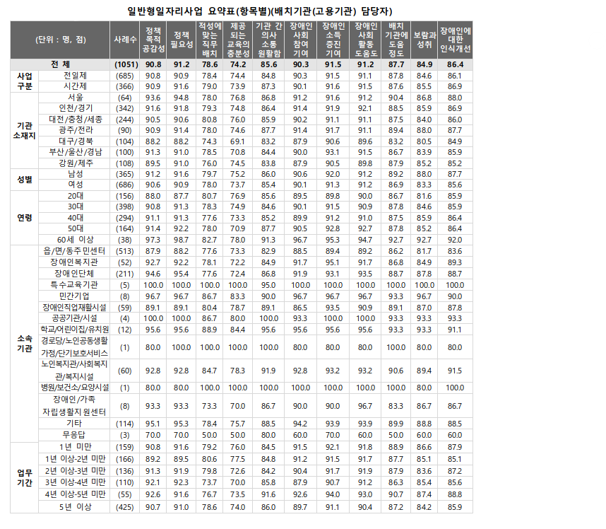
04
나라에이치알 | 세부 내용
장애 유형별, 정도별 근로자 업무 실태 조사

Slide 31
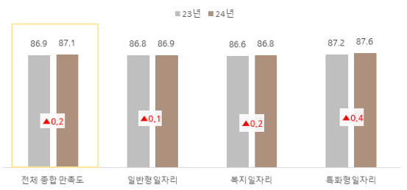
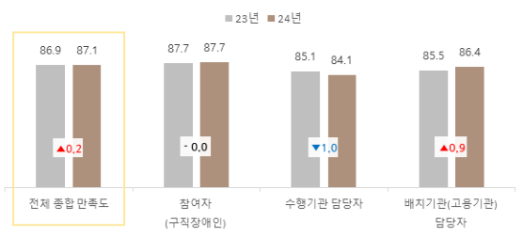
04
나라에이치알 | 세부 내용
장애 유형별, 정도별 근로자 업무 실태 조사
 | (단위 : 점)
사업유형별 종합만족도 지수
대상자별 종합만족도 지수

Slide 32
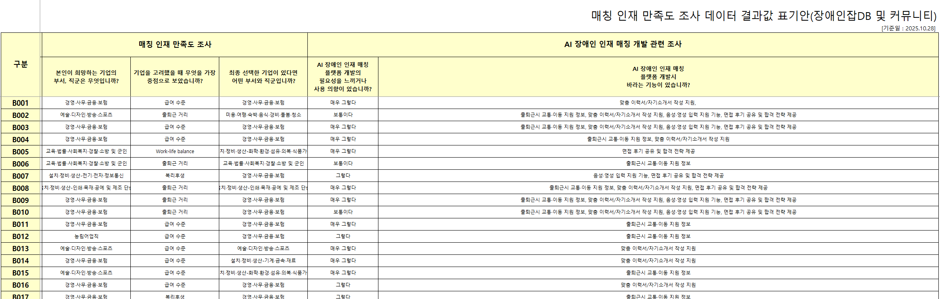
04
나라에이치알 | 세부 내용
매칭 인재 만족도 조사 결과 공유

Slide 33
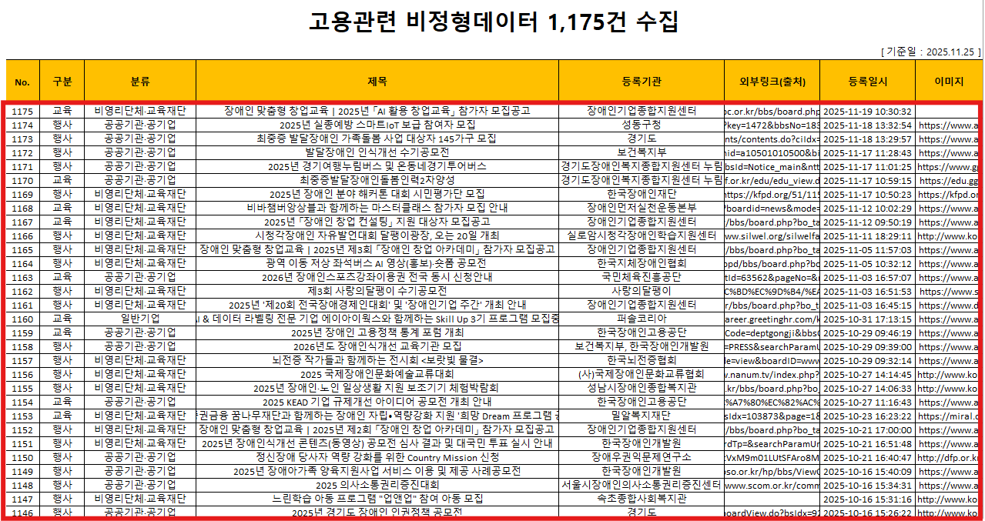
04
나라에이치알 | 세부 내용
비정형 데이터 251125 기준 총 1,175건 수집

Slide 34
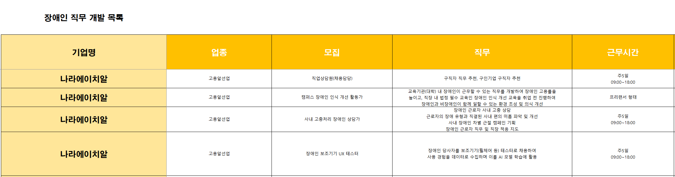
04
나라에이치알 | 세부 내용
나라에이치알 장애인 직무 개발 데이터 4건

Slide 35
04
나라에이치알 | 향후계획 및 논의사항
□ 매칭 인재 만족도 조사 추가 진행 검토
○ 만족도 조사 추가 진행 방향 검토
□ AI 비서 통한 인재 매칭 실증 준비
○ AI 비서 통한 인재 매칭 실증 방향 검토
□ 비정형 데이터(교육/행사), 직무데이터 수집(~계속)
○ 장애인 관련 교육/행사 데이터 수집
○ 장애인 기존 직무 수집 및 직무 개발

Slide 36
“本立而道生”
(근본(Data)을 바로 세우면 방법(Service)이 자연히 생긴다)
– 논어
스위트케이 컨소시엄은 복잡하고 어려운 지식과 정보를 Data Science에 기반하여
누구나 쉽게 공감하고 이해할 수 있는 유익한 서비스로 만들기 위해 노력합니다.
이를 통해 사회 문제 해결 및 장애인 관련 서비스 지원의 초석을 다지겠습니다.
감사합니다

